Slide 1
Module 11
Configuration du chiffrement et de l'audit avancé
Notes:
Présentation : 40 minutes
Atelier pratique : 40 minutes
À la fin de ce module, les stagiaires seront à même d'effectuer les tâches suivantes :
chiffrer des fichiers à l'aide du système EFS (Encrypting File System) ;
configurer l'audit avancé.
Documents de cours
Pour animer ce module, vous devez disposer du fichier Microsoft® Office PowerPoint® 22411B_11.ppt.
Important : il est recommandé d'utiliser Office PowerPoint 2007 ou une version plus récente pour afficher les diapositives de ce cours. Si vous utilisez la Visionneuse PowerPoint ou une version antérieure d'Office PowerPoint, il se peut que les diapositives ne s'affichent pas correctement.
Préparation
Pour préparer ce module, vous devez effectuer les tâches suivantes :
lire tous les documents de cours relatifs à ce module ;
vous exercer à effectuer les démonstrations et les exercices de l'atelier pratique ;
passer en revue la section « Contrôle des acquis et éléments à retenir » et réfléchir à la façon de l'utiliser pour que les stagiaires puissent approfondir leurs connaissances et les mettre en pratique dans le cadre de leur fonction.
22411B
11: Configuration du chiffrement et de l'audit avancé

Slide 2
Vue d'ensemble du module
Chiffrement des fichiers à l'aide du système EFS (Encrypting File System) Configuration de l'audit avancé
Notes:
Décrivez brièvement le contenu du module.
22411B
11: Configuration du chiffrement et de l'audit avancé

Slide 3
Leçon 1: Chiffrement des fichiers à l'aide du système EFS (Encrypting File System)
Qu'est-ce que EFS ? Fonctionnement de la virtualisation des postes de travail (EFS) Récupération de fichiers chiffrés au format EFS Démonstration : Chiffrement d'un fichier à l'aide du système EFS
Notes:
Décrivez brièvement le contenu de la leçon.
22411B
11: Configuration du chiffrement et de l'audit avancé

Slide 4


Qu'est-ce que EFS ?
Le système EFS est une fonctionnalité qui peut chiffrer des fichiers stockés sur une partition au format NTFS
Le chiffrement EFS agit comme une couche de sécurité supplémentaire
Le système EFS peut être utilisé sans configuration préalable
Notes:
Le système EFS est généralement utilisé pour protéger les données des ordinateurs portables. Il est utilisé moins souvent sur les réseaux, mais comme la configuration par défaut permet aux utilisateurs d'utiliser le système EFS sur les partages de fichiers, les stagiaires doivent être informés de cette possibilité.
22411B
11: Configuration du chiffrement et de l'audit avancé

Slide 5








Fonctionnement de la virtualisation des postes de travail (EFS)
Le chiffrement symétrique est utilisé pour protéger les données
Le chiffrement par clé publique est utilisé pour protéger la clé symétrique
Clé symétrique
Chiffrement de fichier
Déchiffrement de fichier
Clé privée
En-tête FEK
Fichier
Fichier
chiffré
Clé
publique
Fichier
chiffré avec la clé FEK
en en-tête
Fichier
Clé
symétrique
En-tête FEK
Fichier chiffré
Clé symétrique
Notes:
Si les stagiaires ne maîtrisent pas le chiffrement, prenez quelques minutes pour présenter le chiffrement par clé symétrique et par clé publique. En outre, vous devez associer le chiffrement par clé publique aux certificats, à la clé publique et à la clé privée.
Si des fichiers EFS sont partagés entre des utilisateurs, la clé FEK est chiffrée et stockée une fois pour chaque utilisateur.
22411B
11: Configuration du chiffrement et de l'audit avancé

Slide 6
Récupération de fichiers chiffrés au format EFS
Pour pouvoir récupérer des fichiers chiffrés au format EFS, vous devez :
Sauvegarder les certificats utilisateur
Configurer un agent de récupération
Vous devez sauvegarder la clé de récupération pour :
Se protéger contre une défaillance du système
Rendre la clé de récupération portable
Notes:
Précisez aux stagiaires que si leur organisation souhaite utiliser et prendre en charge le système EFS, ils doivent obtenir des certificats d'une autorité de certification (CA) afin que ces derniers puissent être distribués et sauvegardés automatiquement.
22411B
11: Configuration du chiffrement et de l'audit avancé

Slide 7
Démonstration : Chiffrement d'un fichier à l'aide du système EFS
Dans cette démonstration, vous allez apprendre à :
Vérifier qu'un compte d'ordinateur prend en charge le système EFS sur un partage réseau
Utiliser le système EFS pour chiffrer un fichier sur un partage réseau
Afficher le certificat utilisé pour le chiffrement
Tester l'accès à un fichier chiffré
Notes:
Étapes de préparation
Démarrez les ordinateurs virtuels 22411B-LON-DC1 et 22411B-LON-CL1. Connectez-vous à 22411B-LON-DC1 en tant qu'ADATUM\Administrateur avec le mot de passe Pa$$w0rd. Ne vous connectez pas à 22411B-LON-CL1 tant que vous n'avez pas reçu l'indication de le faire.
Procédure de démonstration
Vérifier qu'un compte d'ordinateur prend en charge le système EFS sur un partage réseau
Sur LON-DC1, dans Gestionnaire de serveur, cliquez sur Outils, puis sur Utilisateurs et ordinateurs Active Directory.
Dans Utilisateurs et ordinateurs Active Directory, si nécessaire, développez Adatum.com, puis cliquez sur Domain Controllers.
Cliquez avec le bouton droit sur LON-DC1, puis cliquez sur Propriétés.
Dans la boîte de dialogue Propriétés de LON-DC1, sous l'onglet Délégation, vérifiez que l'option Approuver cet ordinateur pour la délégation à tous les services (Kerberos uniquement) est sélectionnée, puis cliquez sur Annuler. Ce paramètre est activé par défaut pour les contrôleurs de domaine, mais doit être activé pour la plupart des serveurs de fichiers pour prendre en charge le système EFS.
Fermez la fenêtre Utilisateurs et ordinateurs Active Directory®.
Utiliser le système EFS pour chiffrer un fichier sur un partage réseau
Sur LON-CL1, connectez-vous en tant qu'ADATUM\Doug avec le mot de passe Pa$$w0rd.
Dans l'écran Accueil, tapez \\LON-DC1\Mod11Share, puis appuyez sur Entrée.
Dans l'Explorateur de fichiers®, cliquez avec le bouton droit sur une zone ouverte, pointez sur Nouveau, puis cliquez sur Document Microsoft Word.
Tapez MonFichierChiffré, puis appuyez sur Entrée pour nommer le fichier.
22411B
11: Configuration du chiffrement et de l'audit avancé
(Autres remarques figurent sur la diapositive suivante.)

Slide 8
Notes:
Double-cliquez sur MonFichierChiffré pour l'ouvrir.
Si nécessaire, cliquez sur OK pour définir le nom d'utilisateur. Cliquez sur Ne pas apporter de modifications, puis sur OK.
Dans le document, tapez Mes données secrètes, puis cliquez sur le bouton Enregistrer.
Fermez Microsoft® Word.
Cliquez avec le bouton droit sur MonFichierChiffré, puis cliquez sur Propriétés.
Dans la boîte de dialogue Propriétés de MonFichierChiffré, sous l'onglet Général, cliquez sur Avancé.
Dans la boîte de dialogue Attributs avancés, activez la case à cocher Chiffrer le contenu pour sécuriser les données, puis cliquez sur OK.
Dans la boîte de dialogue Propriétés de MonFichierChiffré, cliquez sur OK.
Déconnectez-vous de LON-CL1.
Afficher le certificat utilisé pour le chiffrement
Sur LON-DC1, dans la fenêtre de l'Explorateur de fichiers, développez Ordinateur, développez le lecteur C, puis cliquez sur Utilisateurs. Notez que Doug a un profil sur l'ordinateur. Il s'agit de l'emplacement de stockage du certificat auto-signé. Il ne peut pas être affiché dans le composant logiciel enfichable Certificats de la console MMC (Microsoft Management Console) à moins que Doug se connecte localement au serveur.
Dans la fenêtre de l'Explorateur de fichiers, tapez C:\Utilisateurs\Doug\Appdata\, puis appuyez sur Entrée.
Développez successivement Roaming, Microsoft, SystemCertificates, My et Certificates. Il s'agit du dossier de stockage du certificat auto-signé pour Doug.
22411B
11: Configuration du chiffrement et de l'audit avancé
(Autres remarques figurent sur la diapositive suivante.)

Slide 9
Notes:
Tester l'accès à un fichier chiffré
Sur LON-CL1, connectez-vous en tant qu'ADATUM\Alex avec le mot de passe Pa$$w0rd.
Dans l'écran Accueil, tapez \\LON-DC1\Mod11Share, puis appuyez sur Entrée.
Double-cliquez sur MonFichierChiffré.
Si nécessaire, cliquez sur OK pour définir le nom d'utilisateur.
Cliquez sur OK pour effacer le message d'accès refusé.
Cliquez sur Ne pas apporter de modifications, puis sur OK.
Fermez Microsoft Word.
22411B
11: Configuration du chiffrement et de l'audit avancé

Slide 10
Leçon 2: Configuration de l'audit avancé
Vue d'ensemble des stratégies d'audit Spécification des paramètres d'audit pour un fichier ou un dossier Activation de la stratégie d'audit Évaluation des événements du journal de sécurité Stratégies d’audit avancées Démonstration : Configuration de l'audit avancé
Notes:
Décrivez brièvement le contenu de la leçon.
22411B
11: Configuration du chiffrement et de l'audit avancé

Slide 11
Vue d'ensemble des stratégies d'audit
Auditez les événements dans une catégorie d'activités, telles que :
Accès aux fichiers et dossiers NTFS
Changements de compte ou d'objet dans AD DS
Ouverture de session
Attribution de l'utilisation des droits utilisateur
Par défaut, les contrôleurs de domaine auditent les événements ayant réussi pour la plupart des catégories
Objectif : aligner les stratégies d'audit sur les stratégies de sécurité de l'entreprise
Sur-audit : les journaux sont trop volumineux pour rechercher des événements importants
Sous-audit : les événements importants ne sont pas enregistrés
Notes:
Prenez le temps de discuter des procédures et concepts relatifs à l'audit.
Expliquez aux stagiaires qu'ils doivent au minimum configurer les stratégies d'audit en fonction des besoins de leur entreprise et des exigences en matière de sécurité, et surveiller les journaux des événements de sécurité. Cependant, certains types d'audit requièrent une étape supplémentaire : la configuration de la liste de contrôle d'accès système (SACL) pour spécifier exactement les activités à auditer. Par exemple, l'accès aux fichiers et dossiers requiert la configuration de la stratégie d'audit Accès à l'objet, et la spécification des événements ayant réussi ou échoué à auditer dans l'onglet Audit de la boîte de dialogue Paramètres de sécurité avancés.
Assurez-vous que les stagiaires comprennent les dangers d'auditer trop ou trop peu, et qu'ils saisissent l'importance d'aligner la stratégie d'audit sur les stratégies (de préférence écrites) de sécurité informatique et d'utilisation de leur organisation.
Si les stagiaires commencent à discuter de la conformité et des réglementations telles que la loi Sarbanes-Oxley de 2002 (SOX), il est important de leur rappeler que peu ou pas de réglementations spécifient réellement les événements à auditer. Elles exigent simplement qu'une organisation mette en place des contrôles. En outre, elles ne précisent pas la nature exacte de ces contrôles. Pour des raisons évidentes, les organisations ont tendance à effectuer trop d'audits lorsqu'elles sont surveillées et soumises à des réglementations, mais il est important de ne pas auditer des événements mineurs ou inutiles pour éviter des conséquences néfastes en termes de performances.
22411B
11: Configuration du chiffrement et de l'audit avancé

Slide 12
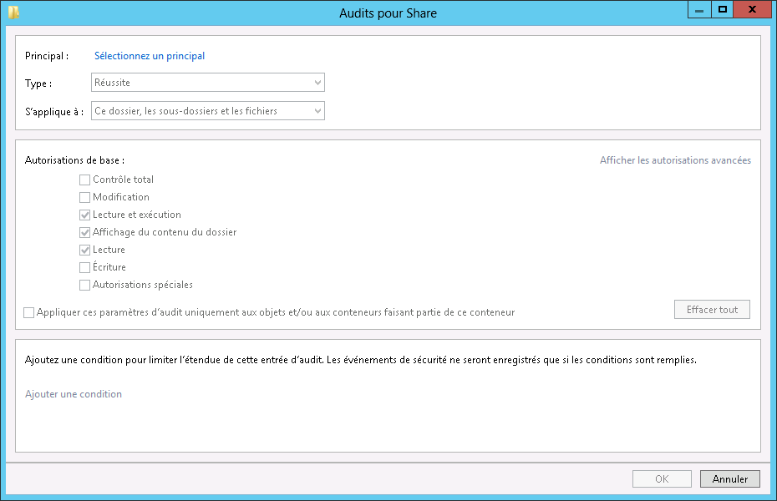
Spécification des paramètres d'audit pour un fichier ou un dossier
Les paramètres d'audit d'un fichier ou dossier sont spécifiés en modifiant la liste SACL :
Le contrôle total enregistre tous les événements associés
Les événements d'audit ne sont pas enregistrés tant que la stratégie d'audit n'est pas activée
Notes:
Expliquez qu'il existe trois étapes pour auditer l'accès aux fichiers et dossiers dans Windows Server® 2012 :
spécifier les paramètres d'audit des fichiers et dossiers (cette diapositive) ;
activer la stratégie d'audit pour l'accès aux objets (diapositive suivante) ;
afficher les événements d'audit dans le journal de sécurité (diapositive suivante).
Bien évidemment, vous ne pouvez pas afficher les événements du journal de sécurité tant que les deux premières étapes n'ont pas été effectuées, mais il n'existe pas d'« ordre correct » pour les deux premières étapes. Les deux doivent être effectuées, dans un ordre quelconque, pour que les événements d'audit soient enregistrés.
22411B
11: Configuration du chiffrement et de l'audit avancé

Slide 13
Activation de la stratégie d'audit
Pour activer la stratégie d'audit en configurant les paramètres de stratégie d'audit dans un objet de stratégie de groupe :
Activez les paramètres appropriés dans l'objet de stratégie de groupe
Appliquez l'objet de stratégie de groupe à l'emplacement AD DS où vos serveurs sont situés
Notes:
Expliquez aux stagiaires comment et où la stratégie d'audit est activée.
22411B
11: Configuration du chiffrement et de l'audit avancé

Slide 14
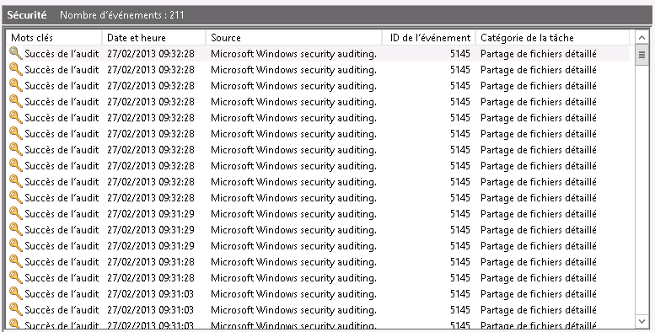
Évaluation des événements du journal de sécurité
Affichez les événements d'audit dans le champ Détails du journal de sécurité, et appliquez un filtre pour réduire le nombre d'événements à examiner :
Notes:
Assurez-vous que vos stagiaires comprennent que les entrées d'audit se trouvent dans le journal de sécurité, qui est accessible à l'aide de l'Observateur d'événements. Utilisez cette rubrique pour fournir une vue d'ensemble de l'audit dans les systèmes d'exploitation Windows®.
22411B
11: Configuration du chiffrement et de l'audit avancé

Slide 15
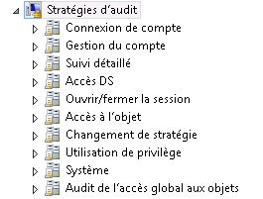
Stratégies d’audit avancées
Windows Server 2012 et Windows Server 2008 R2 fournissent un ensemble supplémentaire de stratégies d'audit à configurer :
Notes:
Expliquez les paramètres de configuration de stratégie d'audit avancés aux stagiaires, et décrivez comment ils fournissent un plus grand contrôle sur la fonctionnalité d'audit dans Windows Server 2012 et Windows Server 2008 R2.
Vous pouvez ouvrir un objet de stratégie de groupe de LON-DC1 dans l'Éditeur de gestion des stratégies de groupe pour montrer aux stagiaires les paramètres spécifiques disponibles dans chaque groupe. Ces paramètres figurent dans l'emplacement suivant : Configuration ordinateur\Stratégies\Paramètres Windows\Paramètres de sécurité\Configuration avancée de la stratégie d’audit\Stratégies d’audit.
22411B
11: Configuration du chiffrement et de l'audit avancé

Slide 16
Démonstration : Configuration de l'audit avancé
Dans cette démonstration, vous apprendrez à créer et à modifier un objet de stratégie de groupe pour la configuration de la stratégie d'audit
Notes:
Étapes de préparation
Pour effectuer cette démonstration, vous aurez besoin de l'ordinateur virtuel 22411B-LON-DC1. Cet ordinateur devrait être en cours d'exécution depuis la démonstration précédente.
Procédure de démonstration
Créer et modifier un objet de stratégie de groupe pour la configuration de la stratégie d'audit
Sur LON-DC1, dans le Gestionnaire de serveur, cliquez sur Outils, puis sur Gestion des stratégies de groupe.
Dans Gestion des stratégies de groupe, double-cliquez sur Forêt : Adatum.com, double-cliquez sur Domaines, sur Adatum.com, cliquez avec le bouton droit sur Objets de stratégie de groupe, puis cliquez sur Nouveau.
Dans la fenêtre Nouvel objet de stratégie de groupe, tapez Audit de fichier dans le champ Nom, puis appuyez sur Entrée.
Double-cliquez sur le conteneur Objets de stratégie de groupe, cliquez avec le bouton droit sur Audit de fichier, puis cliquez sur Modifier.
Dans l'Éditeur de gestion de stratégies de groupe, sous Configuration ordinateur, développez successivement Stratégies, Paramètres Windows, Paramètres de sécurité, Configuration avancée de la stratégie d'audit, Stratégies d'audit, puis cliquez sur Accès à l'objet.
Double-cliquez sur Auditer le partage de fichiers détaillé.
Dans la fenêtre Propriétés, activez la case à cocher Configurer les événements d'audit suivants.
Activez les cases à cocher Succès et Échec, puis cliquez sur OK.
Double-cliquez sur Auditer le stockage amovible.
Dans la fenêtre Propriétés, activez la case à cocher Configurer les événements d'audit suivants.
Activez les cases à cocher Succès et Échec, puis cliquez sur OK.
Fermez l'Éditeur de gestion des stratégies de groupe.
Fermez Gestion des stratégies de groupe.
22411B
11: Configuration du chiffrement et de l'audit avancé

Slide 17
Atelier pratique : Configuration du chiffrement et de l'audit avancé
Exercice 1 : Chiffrement et récupération des fichiers Exercice 2 : Configuration de l'audit avancé
Informations d'ouverture de session
Ordinateurs virtuels 22411B-LON-DC1
22411B-LON-CL1
22411B-LON-SVR1
Nom d'utilisateur ADATUM\Administrateur
Mot de passe Pa$$w0rd
Durée approximative : 40 minutes
Notes:
Exercice 1 : Chiffrement et récupération des fichiers
Votre organisation souhaite autoriser les utilisateurs à démarrer le chiffrement des fichiers à l'aide d'EFS. Cependant, il existe des problèmes de capacité de récupération. Pour améliorer la gestion des certificats utilisés pour EFS, vous allez configurer une autorité de certification interne pour émettre des certificats aux utilisateurs. Vous configurerez également un agent de récupération pour EFS, et vérifierez qu'il peut récupérer des fichiers.
Exercice 2 : Configuration de l'audit avancé
Votre gestionnaire vous a demandé de suivre tous les accès aux partages de fichiers stockés sur LON-SVR1. Vous devrez également être informé chaque fois qu'un utilisateur accède à un fichier sur un périphérique de stockage amovible rattaché au serveur. Vous avez décidé d'implémenter les paramètres d'accès aux objets appropriés à l'aide de la configuration avancée de la stratégie d'audit.
22411B
11: Configuration du chiffrement et de l'audit avancé

Slide 18
Scénario d'atelier pratique
A. Datum est une société internationale d’ingénierie et de fabrication, dont le siège social est basé à Londres, au Royaume-Uni. Un bureau informatique et un centre de données sont situés à Londres pour assister le siège social de Londres et d’autres sites. A. Datum a récemment déployé une infrastructure serveur et client Windows Server 2012
Vous devez configurer l'environnement Windows Server 2012 pour protéger les fichiers sensibles, et vérifier que l'accès aux fichiers sur le réseau est audité convenablement. Vous devez également configurer l'audit du nouveau serveur
Notes:
22411B
11: Configuration du chiffrement et de l'audit avancé

Slide 19
Révision de l'atelier pratique
Dans l'exercice 1, tâche 1, pourquoi deviez-vous générer un nouveau certificat Agent de récupération de données à l'aide de l'autorité de certification (CA) AdatumCA ?
Quels sont les avantages de placer des serveurs dans une unité d'organisation et d'appliquer des stratégies d'audit à cette unité d'organisation ?
Quelle est la raison d'appliquer des stratégies d'audit à l'ensemble de l'organisation ?
Notes:
Question : Dans l'exercice 1, tâche 1, pourquoi deviez-vous générer un nouveau certificat Agent de récupération de données à l'aide de l'autorité de certification (CA) AdatumCA ?
Réponse : L'autorité de certification AdatumCA est reconnue comme une autorité de confiance pour les ordinateurs rattachés au domaine. La génération du certificat à partir d'AdatumCA rend le certificat plus portable et pratique à utiliser qu'un certificat auto-signé généré à partir d'un ordinateur Windows Server 2012.
Question : Quels sont les avantages de placer des serveurs dans une unité d'organisation et d'appliquer des stratégies d'audit à cette unité d'organisation ?
Réponse : Vous pouvez cibler des serveurs spécifiques pour enregistrer les événements d'audit, plutôt que d'appliquer le processus d'audit à l'ensemble de l'entreprise. Cela est particulièrement important lorsque l'audit enregistre un grand nombre d'événements. L'écriture d'un grand nombre d'événements sur les disques physiques de tous les serveurs de l'organisation peut provoquer d'importants problèmes de performances.
Question : Quelle est la raison d'appliquer des stratégies d'audit à l'ensemble de l'organisation ?
Réponse : Si vous essayez d'identifier un problème général, ou si vous ne savez pas où un événement spécifique se produit, le ciblage d'un plus grand groupe de serveurs peut être nécessaire pour capturer l'événement. Dans ce cas, le filtrage des événements peut être utilisé pour rechercher un événement d'audit spécifique.
22411B
11: Configuration du chiffrement et de l'audit avancé

Slide 20
Contrôle des acquis et éléments à retenir
Questions de contrôle des acquis Outils
Notes:
Questions de contrôle des acquis
Question
Certains utilisateurs chiffrent les fichiers stockés sur les partages réseau pour les protéger des autres utilisateurs de service disposant d'autorisations NTFS sur ces fichiers. Cette méthode est-elle efficace pour empêcher les utilisateurs de consulter et de modifier ces fichiers ?
Réponse
Oui. Un fichier chiffré au format EFS ne peut pas être ouvert ou modifié par des utilisateurs non autorisés. Par défaut, seul l'utilisateur qui a chiffré le fichier et l'agent de récupération peuvent déchiffrer le fichier.
Question
Pourquoi le système EFS peut-il être considéré comme une méthode de chiffrement problématique dans un environnement de serveur de fichiers réseau largement distribué ?
Réponse
Le chiffrement EFS est basé principalement sur les certificats personnels, qui sont généralement stockés dans un profil utilisateur. La possibilité de déchiffrer des fichiers dépend strictement de l'accès au certificat du profil, qui peut ne pas être disponible, selon l'ordinateur auquel l'utilisateur se connecte.
Question
Vous avez configuré une stratégie d'audit à l'aide de la stratégie de groupe à appliquer à tous les serveurs de fichiers de votre organisation. Après avoir activé la stratégie et confirmé l'application des paramètres de stratégie de groupe, vous constatez qu'aucun événement d'audit n'est enregistré dans les journaux d'événements. Quelle en est la raison la plus probable ?
Réponse
Pour auditer l'accès aux fichiers, vous devez configurer des fichiers ou dossiers pour auditer des événements spécifiques. Si vous ne le faites pas, les événements d'audit ne sont pas enregistrés.
22411B
11: Configuration du chiffrement et de l'audit avancé
(Autres remarques figurent sur la diapositive suivante.)

Slide 21
Notes:
Outils
22411B
11: Configuration du chiffrement et de l'audit avancé

